Slide 1
Figuren(gruppen)
Der Steppenwolf
Bürgertum
Hinweise in den Notizen

Slide 2
Vermieterin
Herausgeber
Professor
Seine Frau
Mozart
Goethe
Die Unsterblichen
Bürgertum
Harry Haller
Hermine / Pablo / Maria
Notes:
AA Gruppenarbeit/Erarbeitung:
Arbeitsteilig die unterschiedlichen Gruppen („Die Unsterblichen“, „Das Bürgertum“, „Hermine / Pablo / Maria“) erarbeiten.
Wesentliche Textstellen können vorgegeben und als vorbereitende Hausaufgabe gestellt werden.
Leitfragen bei der Erarbeitung könnten sein:
Wie werden die Figuren charakterisiert? Was erfahren wir aus den Textstellen über ihr Aussehen, ihr Verhalten, ?
Welche Einstellung Harry Hallers gegenüber der Gruppierung/der Personen wird deutlich?
Welchen Einfluss haben sie auf Harry Hallers Entwicklung? Was ist somit ihre Funktion?

Slide 3
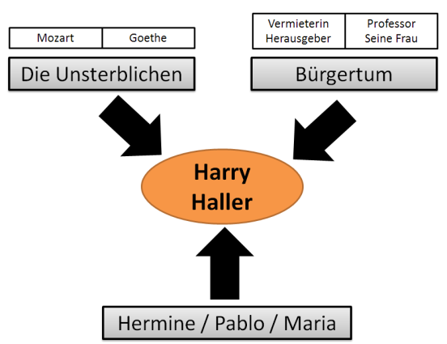
Bürgertum
Der kleine Vorplatz mit
der Araukarie S. 20, Z. 32 bis S. 23, Z. 3
Wie wird der Vorplatz beschrieben?
Welche Eigenschaften verbindet Harry Haller damit?
Wie bewertet Harry Haller diese Eigenschaften?
Teestunde S. 133, Z.12 bis S. 135, Z. 26
Wie wird die „Tante“ / Vermieterin bzw. der Neffe beschrieben?
Welche Einstellung Hallers gegenüber den beiden wird deutlich?
Notes:
AA als Möglichkeit der gemeinsamen Erarbeitung
Vorplatz: Ordnung, Sauberkeit, Duft, Reinheit, Sorgfalt und Genauigkeit, Pflichterfüllung, Treue
→ Harry Haller scheint sich einerseits danach zu sehnen (Erinnerung an Kindheit), andererseits verwundert darüber zu sein
Teestunde:
Tante: freundliches Wesen, sie lacht, respektiert sein Verhalten, sorgt sich um ihn, klug, mütterlich, fromm, nicht intellektuell
Neffe: fleißig, „hingerissen […] anbetend […] vor dem Gott der Technik“
→ Harry hat andere Ansichten (Religion, Technik), jedoch ist er nachsichtig mit ihr und belehrt sie „scherzhaft und spielend“
Seine gute Laune und Großzügigkeit entspringt sicherlich auch seiner momentanen Lage, er steht kurz davor Hermine erneut zu treffen.

Slide 4
Bürgertum
Die Begegnung mit dem Professor
S. 98ff.
Wie wird er beschrieben?
Warum nimmt Harry Haller die Einladung an?
Wie beschreibt Harry Haller die Auswirkungen auf sich?
Die Einladung beim Professor
bis S. 103 bis 109
Was erlebt Harry Haller bei der Einladung?
Wie wirkt sich der Besuch auf Harry Haller aus?
Notes:
AA als Möglichkeit der gemeinsamen Erarbeitung
Begegnung: steif, kurzsichtig, jung, herzlich, artig, gelehrt, achtbarer Biedermann; S. 100: Idealist, Gläubiger
→ Harry ist einsam und verzweifelt, er hasst sich dafür, die Einladung so begierig angenommen zu haben; er sehnt sich „nach ein wenig Menschengeruch, Schwatz und Geselligkeit“ (101)
→ er fürchtet sich vor dem „Geschwatze“ und der „Betrachtung fremden Familienglücks“ (100)
Einladung: „Der Abend wurde denn auch entsprechend wunderbar“ (103) – „die Schiefheit und Komik der Situation fand alsbald den denkbar hübschesten Ausdruck“ (105)
Haller bemüht sich „immer irgend etwas Harmloses zu sagen“ (106), jedoch werden die unüberbrückbaren Unterschiede, die gegensätzlichen Ansichten z.B. hier deutlich: an der Radierung Goethes (104 und 107) – einer Zeitung der Miltiaristen – und Kriegshetzepartei (105)
Haller fühlt sich extrem unwohl, versucht höflich zu lügen und „kämpft mit dem Ekel bei jedem Wort“ (106) bis er schließlich geht.

Slide 5

Vermieterin
Herausgeber
Professor
Seine Frau
Mozart
Goethe
Die Unsterblichen
Bürgertum
Positive / nachsichtige Einstellung gegenüber der Vermieterin, sie steht für Harrys Herkunft / Kindheit.
Negative / erbitterte Einstellung gegenüber dem Professor und seiner Frau, sie verkörpern für Harry all das, was er verabscheut (Heuchelei, Pharisäertum)
Erinnern Harry an seine bourgeoise Seite
Harry Haller
Hermine / Pablo / Maria
Notes:
AA Gruppenarbeit/Erarbeitung:
Arbeitsteilig die unterschiedlichen Gruppen („Die Unsterblichen“, „Das Bürgertum“, „Hermine / Pablo / Maria“) erarbeiten.
Wesentliche Textstellen können vorgegeben und als vorbereitende Hausaufgabe gestellt werden.
Leitfragen bei der Erarbeitung könnten sein:
Wie werden die Figuren charakterisiert? Was erfahren wir aus den Textstellen über ihr Aussehen, ihr Verhalten, ?
Welche Einstellung Harry Hallers gegenüber der Gruppierung/der Personen wird deutlich?
Welchen Einfluss haben sie auf Harry Hallers Entwicklung? Was ist somit ihre Funktion?
Exemplarische Erarbeitung an Goethe. Die anderen Unsterblichen sollten benannt werden (z.B. Mozart, Haydn, Nietzsche)
Alternative: Mozart (der mit Pablo im Magischen Theater zu einer Person verschmilzt – vermeintliche Gegensätze verschmelzen)

